Slide 1
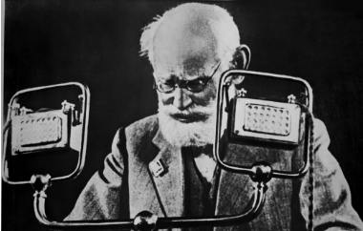
Иван Петрович ПАВЛОВ, физиолог, первый русский нобелевский лауреат
Презентацию подготовили учащиеся 9-в класса ГБОУ СОШ № 481 г. Москвы

Slide 2
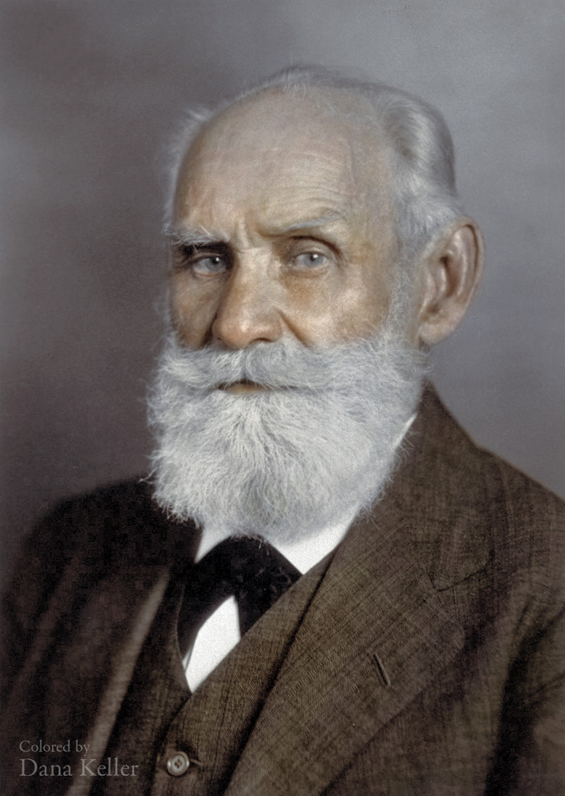
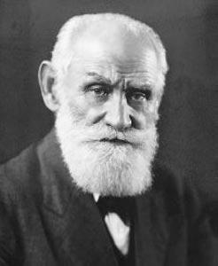
АКАДЕМИК ИВАН ПЕТРОВИЧ ПАВЛОВ
— физиолог, первый русский лауреат Нобелевской премии, почетный доктор Кембриджского университета, член 132 академий и обществ, старейшина физиологов мира.

Slide 3
И.П.Павлов-классик естествознания
Имя академика Ивана Павлова навсегда вошло в золотой фонд мировой науки. Наиболее крупные научные открытия были сделаны им в области физиологии кровообращения, пищеварения и высшей нервной деятельности. Павлов был создателем Российского общества физиологов, Русского физиологического журнала (1917), Физиологического отдела Института экспериментальной медицины (1890), Физиологического института РАН (1925), Биостанции в Колтушах (1926), на протяжении двадцати лет, с 1893 по 1913 год, руководил Обществом русских врачей в Петербурге. Вся научно-профессорская деятельность Павлова была пронизана идеей о лидирующей роли физиологии как фундаментальной науки, научной основы медико-биологических дисциплин, психологии, педагогики и социологии, психиатрии и невропатологии. Исследования Павлова обогатили физиологию фундаментальными открытиями и идеями.

Slide 4
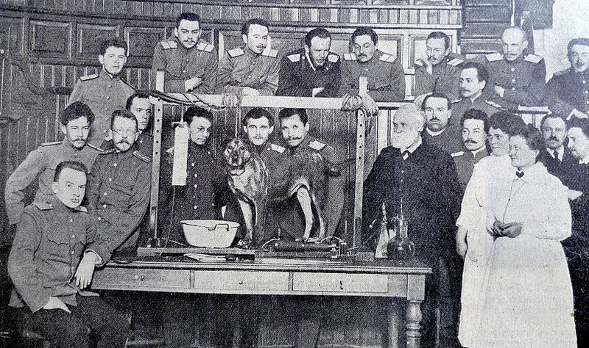
И. П. Павлов в своей лаборатории, 1913 г
Академик И.П. Павлов был основателем самой многочисленной и плодотворной научной школы физиологов (более 300 учеников и сотрудников).

Slide 5
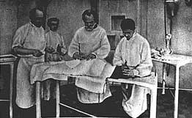
Академик Павлов был создателем Российского общества физиологов, Русского физиологического журнала (1917), Физиологического отдела Института экспериментальной медицины (1890), Физиологического института РАН (1925), Биостанции в Колтушах (1926), на протяжении двадцати лет, с 1893 по 1913 год, руководил Обществом русских врачей в Петербурге.

Slide 6
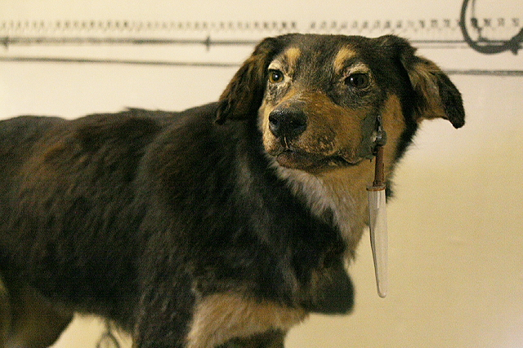
Собака издавна служит науке.
Почти все свои опыты и исследования И.П.Павлов. и его ученики проводили на собаках. Результаты его многочисленных экспериментов имеют всемирное научное значение для биологии, медицины и ветеринарии.

Slide 7
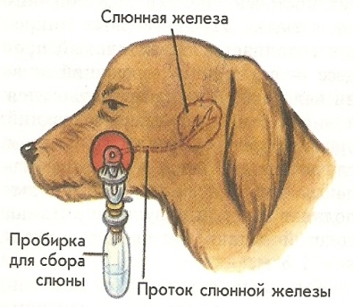
Методы изучения пищеварения

Slide 8
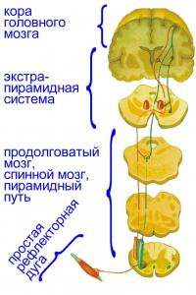
Образование условных рефлексов
Павлову принадлежит открытие естественно-научного объективного метода изучения функции головного мозга - метод условных рефлексов, пользуясь которым он создал обессмертившее его имя учение о высшей нервной деятельности.

Slide 9
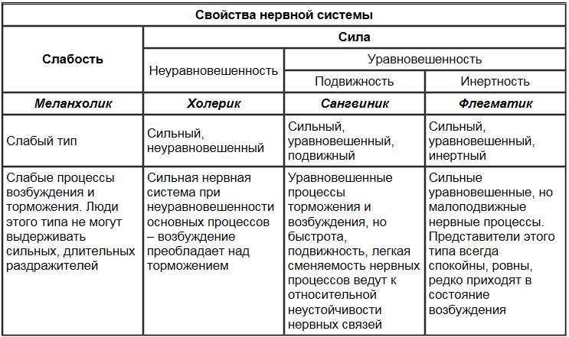
Таблица «Типы высшей нервной деятельности, по И.П. Павлову»

Slide 10
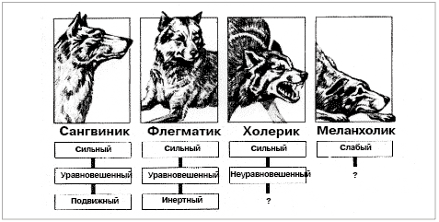
Таблица «Типы высшей нервной деятельности, по И.П. Павлову»

Slide 11
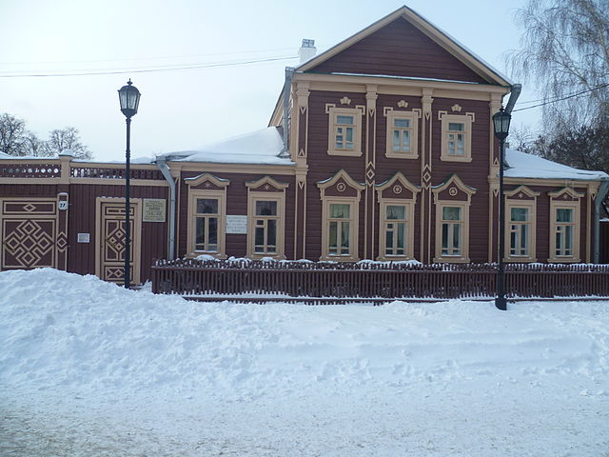
И.П. Павлов родился 28 сентября 1849 г. в Рязани в семье священника.
Окончив в 1864 г. рязанское духовное училище, Павлов поступил в рязанскую духовную семинарию, о которой впоследствии вспоминал с большой теплотой. На последнем курсе семинарии он прочитал небольшую книгу «Рефлексы головного мозга» профессора И. М. Сеченова, которая перевернула всю его жизнь. В 1870 г. поступил на юридический факультет (семинаристы были ограничены в выборе университетских специальностей), но через 17 дней после поступления перешёл на естественное отделение физико-математического факультета Петербургского университета (специализировался по физиологии животных).
Музей-усадьба ак. Павлова в Рязани, 2012, дом, в котором Иван Петрович прожил с 1849 по 1870 годы

Slide 12
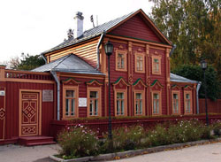
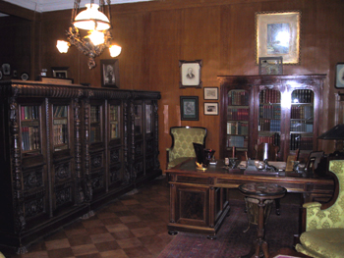
Музей-усадьба Павлова в Рязани
- один из лучших музеев региона. Это целый комплекс, который включает мемориальный дом, дом науки, летний дом-беседку, площадку для игры в городки, большой фруктовый сад.
Обстановка мемориального дома и прилегающей усадьбы знакомит посетителей с укладом жизни середины XIX. В центре экспозиции — родительский дом с 12 комнатами, в большинстве из них оригинальная обстановка и вещи семьи Павлова.

Slide 13
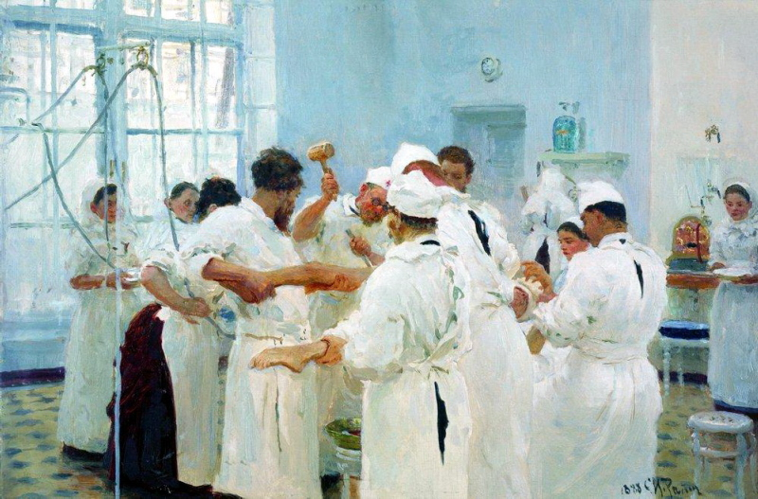
Ilya Repin: Surgeon E. Pavlov in operating room. 1888

Slide 14
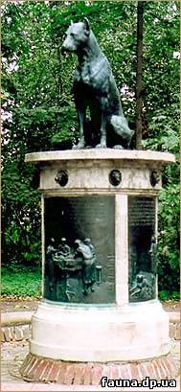
Памятник собаке
Академик всегда высоко ценил своих надежных помощников-собак и долго вынашивал мечту о сооружении им памятника. В1935 году эта мечта осуществилась. В этом году в Советском союзе проходил xv Международный конгресс физиологов, руководить которым согласился Павлов, хотя ему тогда уже было 85лет и он получил название "Старый физиолог мира".
За несколько дней до начала работы конгресса по инициативе И. П. Павлова памятник собаке был установлен возле кафедры физиологии, в саду Института экспериментальной медицины, чтобы воздать должное бескорыстные услуги собаке биологической науки. Автор, скульптор И.Беспалов сделал этот фонтан-памятник. Основная часть его - собака сидит на высоком круглом постаменте.
На самом постаменте - несколько барельефов с изображением различных опытов над собаками и высказываниями об их помощи учёным, принадлежащими перу великого физиолога.

Slide 15
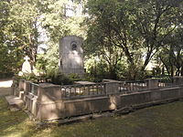
«Помните, что наука требует от человека всей его жизни. И если бы у вас было две жизни, то и их бы не хватило вам».
И. П. Павлов прожил долгую и счастливую жизнь. Из 86 лет 62 года были отданы науке, высшему медицинскому образованию, организации исследований в области физиологических наук. Умер он 27 февраля 1936 года в Ленинграде, похоронен на Волковском кладбище. На его надгробии отчеканены эти слова. Умер учёный 27 февраля 1936 г. До последней минуты был настоящим ученым – диктовал симптомы наступления смерти своим ученикам.
Могила Павлова на Литераторских мостках в Санкт-Петербурге.

